Slide 1
Bakalářská práce
Determinace pevnostních charakteristik svarových spojů svařovaných extrudovaných termoplastických desek
OBOR: STROJÍRENSTVÍ
AUTOR: VOJTĚCH STUDENOVSKÝ
VEDOUCÍ: Ing. MARCEL BEŇO, Ph.D.
KONZULTANT: Ing. JÁN MAJERNÍK, Ph.D.

Slide 2
CÍL PRÁCE
Určit únosnost svarových spojů termoplastického materiálu v závislosti na proměnném složení materiálu a směru extruze.

Slide 3


Röchling SE & Co. KG
- Německá nadnárodní společnost
- 90 poboček ve 25 zemích
- 11 000 zaměstnanců
- Hlavní divize: 1) Industrial
2) Automotive
3) Medical

Slide 4
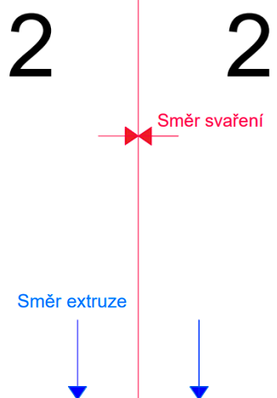
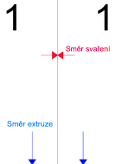
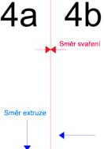
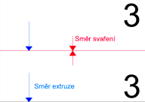
Zkoušený materiál
- Materiál PP-C
- Různorodý směr extruze
- Obsah recyklátu
- Dostatečný počet vzorků

Slide 5
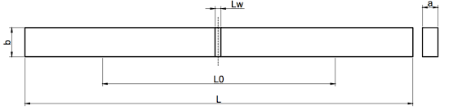
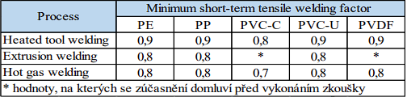
Zkušební vzorky
- Měření dle EN 12814-2
- Výsledky porovnávány dle EN 12814-8

Slide 6
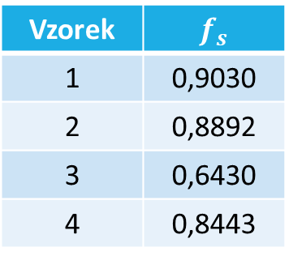
Výsledky měření
Vzorek | $$f_{s}$$
1 | 0,9030
2 | 0,8892
3 | 0,6430
4 | 0,8443

Slide 7
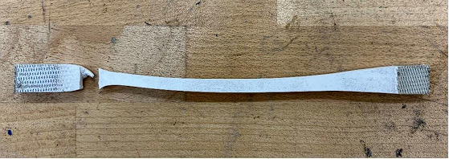
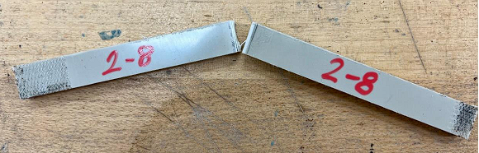
Shrnutí
- Nejhůře vzorek č. 2 (svařený, nesvařený)
- Nejlépe vzorek č. 3 (svařený, nesvařený)
- Lze doporučit vyhotovení vzorků bez přidání recyklátu se svařením ve směru extruze
- Norma EN 12814-2 schvaluje vzorek č. 1
Vzorek 3-12
Vzorek 2-8

Slide 8

Děkuji za pozornost

Slide 9

Prostor pro otázky

